Slide 1
강화학습 기초부터 DQN까지
이의령

Slide 2

강사 이의령 약력
”파이썬과 케라스로 배우는 강화학습” 저자
PYCON 2017 강화학습 기초 튜토리얼 강의
GDG DEVFest 2017 강화학습 세션 진행
한국인지과학협회 주최 카이스트 강화학습 기초 강의 진행
소프트웨어 마에스트로 8기 인증
삼성리서치 AI 입문 교육 강사 / 강화학습 파트

Slide 3
목차
강화학습이란 무엇인가
강화학습 기초
Dynamic Programming : 정책 이터레이션
Model-Free Reinforcement Learning : Monte-Carlo, TD, Q-Learning
DQN 이해하기
자동차 분야 강화학습 적용사례

Slide 4
1. 1. 강화학습이란 무엇인가

Slide 5
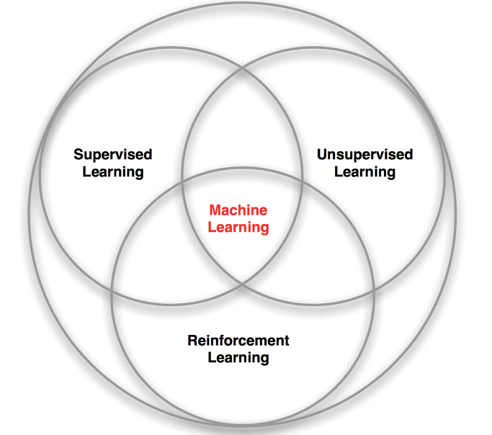
Machine Learning의 종류
Supervised Learning : 정답이 있는 데이터 학습
Unsupervised Learning : 데이터 자체의 특성 학습
Reinforcement Learning : 보상으로부터 학습

Slide 6
강화학습 정의
좋은 순차적인 의사결정 배운다.
Learn to make good sequences of decisions
Don”t Know in Advance How World Works
사전에 환경에 대한 모든 정보를 모른다
Repeated Interactions with World
반복적인 환경과 상호작용
Reward for Sequence of Decisions
순차적 의사결정에 대한 보상
http://web.stanford.edu/class/cs234/slides/lecture1_introduction.pdf

Slide 7
강화학습의 예시
강화학습 → DeepMind → AlphaGo
http://www.popsci.com/googles-alphago-ai-defeats-lee-se-dol-at-game-go

Slide 8
강화학습의 예시
DeepMind → Atari → DQN

Slide 9


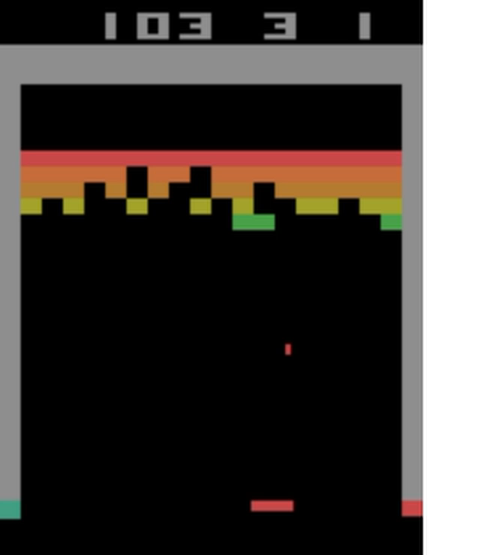
강화학습의 예시
Atari Breakout 학습 과정
1000 에피소드 학습 후
3000 에피소드 학습 후
5000 에피소드 학습 후

Slide 10
행동심리학의 강화이론
스키너의 쥐 실험
보상을 받는 행동의 확률 증가 → 강화

Slide 11
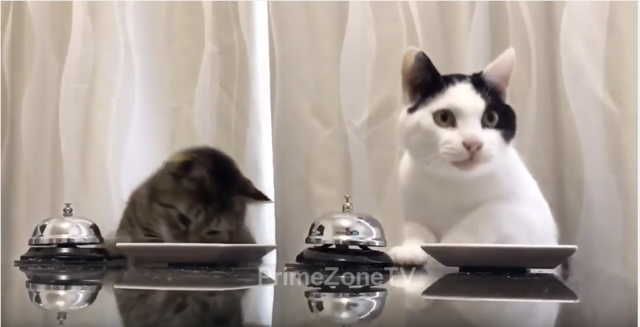
실제 사례(?)
벨 누르는 고양이
벨을 누르고 먹이를 획득 → 강화학습
https://www.youtube.com/watch?v=0CqoMwcqIbQ

Slide 12
1. 2. 강화학습 기초

Slide 13
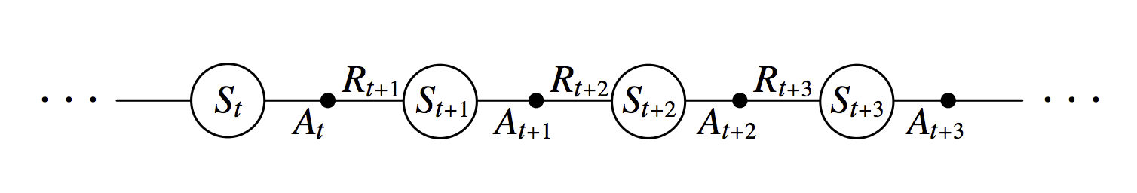
강화학습 구성 요소
핵심은 에이전트와 환경의 상호작용
[에이전트, 환경] [상태, 행동, 보상]

Slide 14
에이전트 → 상태를 관찰, 행동을 선택
an autonomous, goal-directed entity which observes and acts upon an environment - 위키피디아

Slide 15
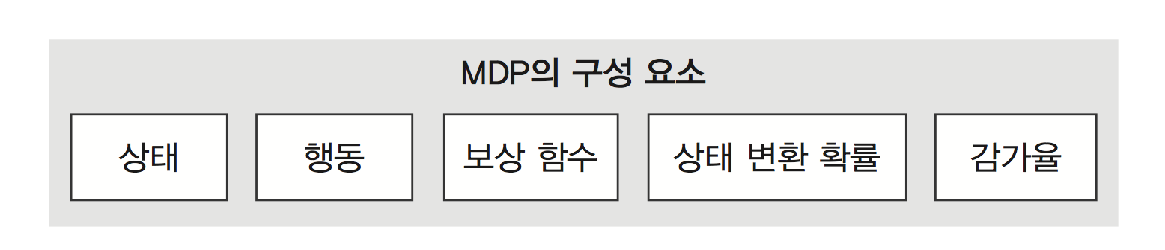
환경 → 에이전트를 제외한 나머지
환경을 수학적으로 정의 = MDP(Markov Decision Process)
환경을 모델링 한다.
하지만 대부분 강화학습 문제에서 MDP를 다 알 수 없다.

Slide 16
무엇을 관찰? 상태(state), 보상(reward)

Slide 17
상태(s) → 현재 상황을 나타내는 정보
에이전트가 탁구를 치려면 탁구공의 위치, 속도, 가속도와 같은 정보가 필요

Slide 18
보상(r) → 행동의 좋고 나쁨을 알려주는 정보
https://www.intelnervana.com/demystifying-deep-reinforcement-learning/
보상은 에이전트가 달성하고자 하는 목표에 대한 정보를 담고 있다

Slide 19
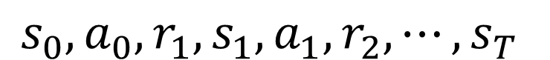
에이전트와 환경의 상호작용 과정
1. 에이전트가 환경에서 자신의 상태를 관찰 2. 그 상태에서 어떠한 기준에 따라 행동을 선택 3. 선택한 행동을 환경에서 실행 4. 환경으로부터 다음 상태와 보상을 받음 5. 보상을 통해 에이전트가 가진 정보를 수정함
$$s_{0}, a_{0}, r_{1}, s_{1}, a_{1}, r_{2}, ⋯, s_{T}$$

Slide 20
필요 조건 & 제한점
에이전트가 충분한 Trial-Error-Learning을 하기 위한 시간과 비용이 요구된다.
에피소드가 너무 긴 문제에 대해선 풀기 어렵다. 혹은, Reward가 Sparse하게 주어질 경우

Slide 21
MDP (Markov Decision Process)

Slide 22
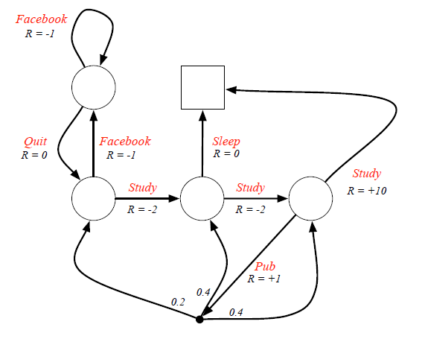
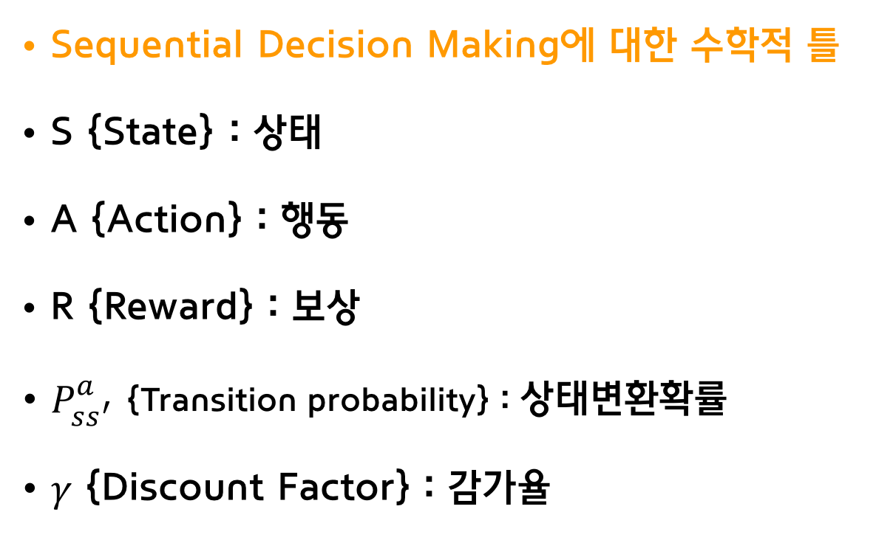
MDP (Markov Decision Process) 정의
Sequential Decision Making에 대한 수학적 틀
S {State} : 상태
A {Action} : 행동
R {Reward} : 보상
$P_{ss^{′}}^{a}$ {Transition probability} : 상태변환확률
$γ$ {Discount Factor} : 감가율
어느 대학생의 MDP…

Slide 23
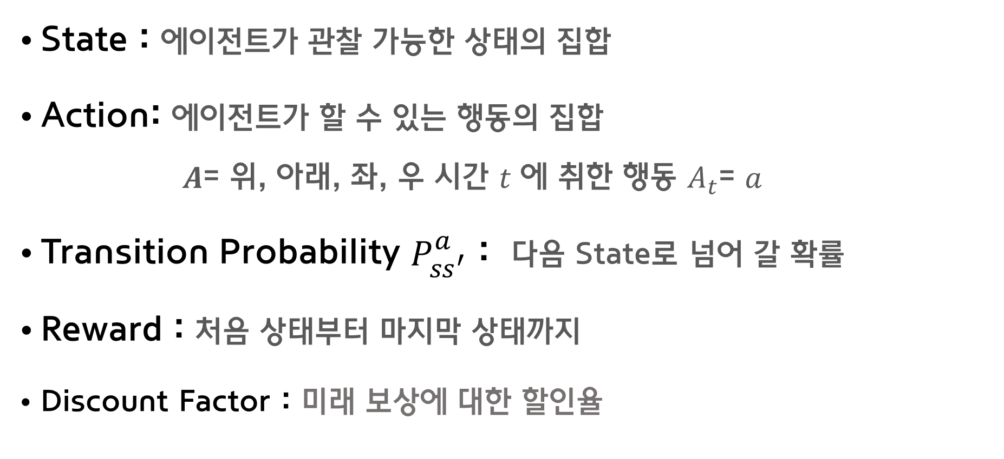
MDP (Markov Decision Process) 정의
State : 에이전트가 관찰 가능한 상태의 집합
Action: 에이전트가 할 수 있는 행동의 집합 𝑨= 위, 아래, 좌, 우 시간 𝑡 에 취한 행동 $A_{t}$= 𝑎
Transition Probability $P_{ss^{′}}^{a}$ : 다음 State로 넘어 갈 확률
Reward : 처음 상태부터 마지막 상태까지
Discount Factor : 미래 보상에 대한 할인율

Slide 24
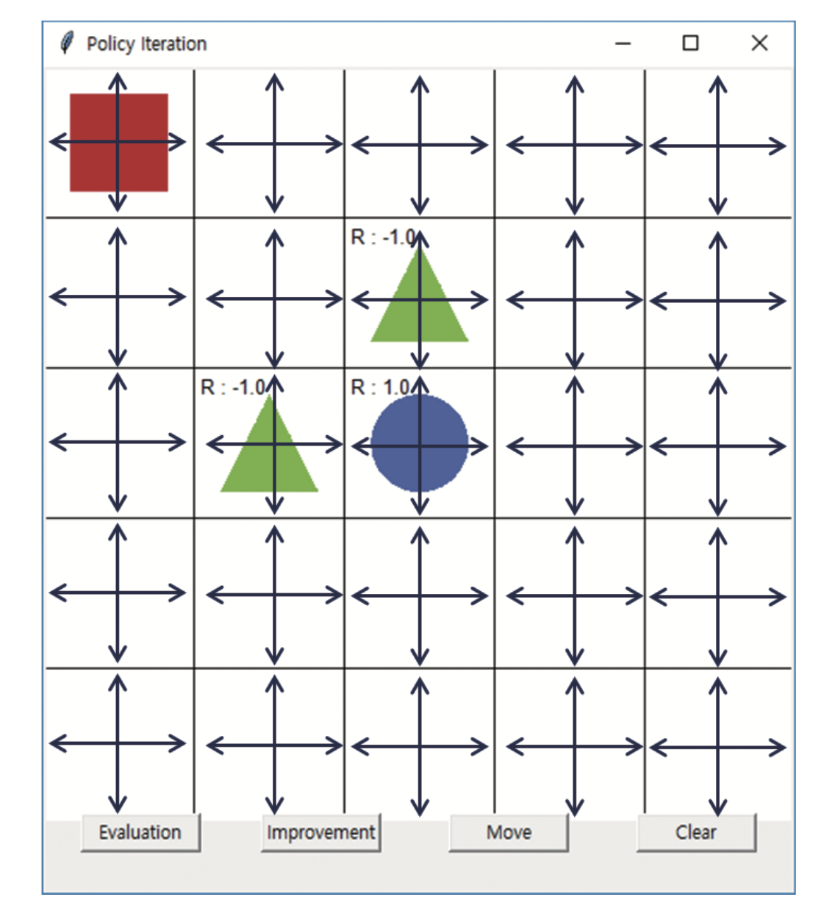
그리드 월드 → 간단한 강화학습 예제
목표 : 에이전트(빨간 네모)가 장애물(초록 세모)을 피해목표지점(파란 원)까지 가는 것
5 X 5 격자 형태의 환경
에이전트, 환경, 상태, 행동, 보상에 대한 정보 All In One
장애물에 도착하면 (-1) 보상 목표에 도착하면 (+1) 보상

Slide 25
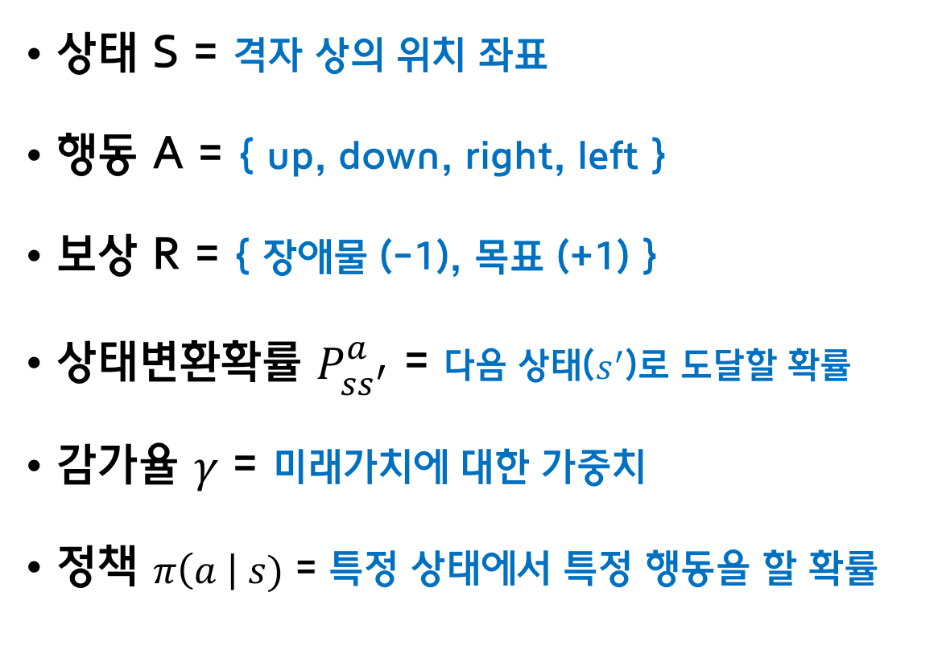
그리드 월드의 MDP (Markov Decision Process)
상태 S = 격자 상의 위치 좌표
행동 A = { up, down, right, left }
보상 R = { 장애물 (-1), 목표 (+1) }
상태변환확률 $P_{ss^{′}}^{a}$ = 다음 상태($s^{′}$)로 도달할 확률
감가율 $γ$ = 미래가치에 대한 가중치
정책 $π\left(a \right| s)$ = 특정 상태에서 특정 행동을 할 확률
*상태변환확률은 1로 가정

Slide 26
가치함수 (Value function)

Slide 27
어떻게 행동을 선택? 판단 기준의 필요 → 가치함수(Value function)

Slide 28
가치함수 (Value function)
만약 즉각적인 보상만을 고려해서 행동을 선택한다면?
이 행동만이 좋은 행동이고 나머지는 아니다?

Slide 29
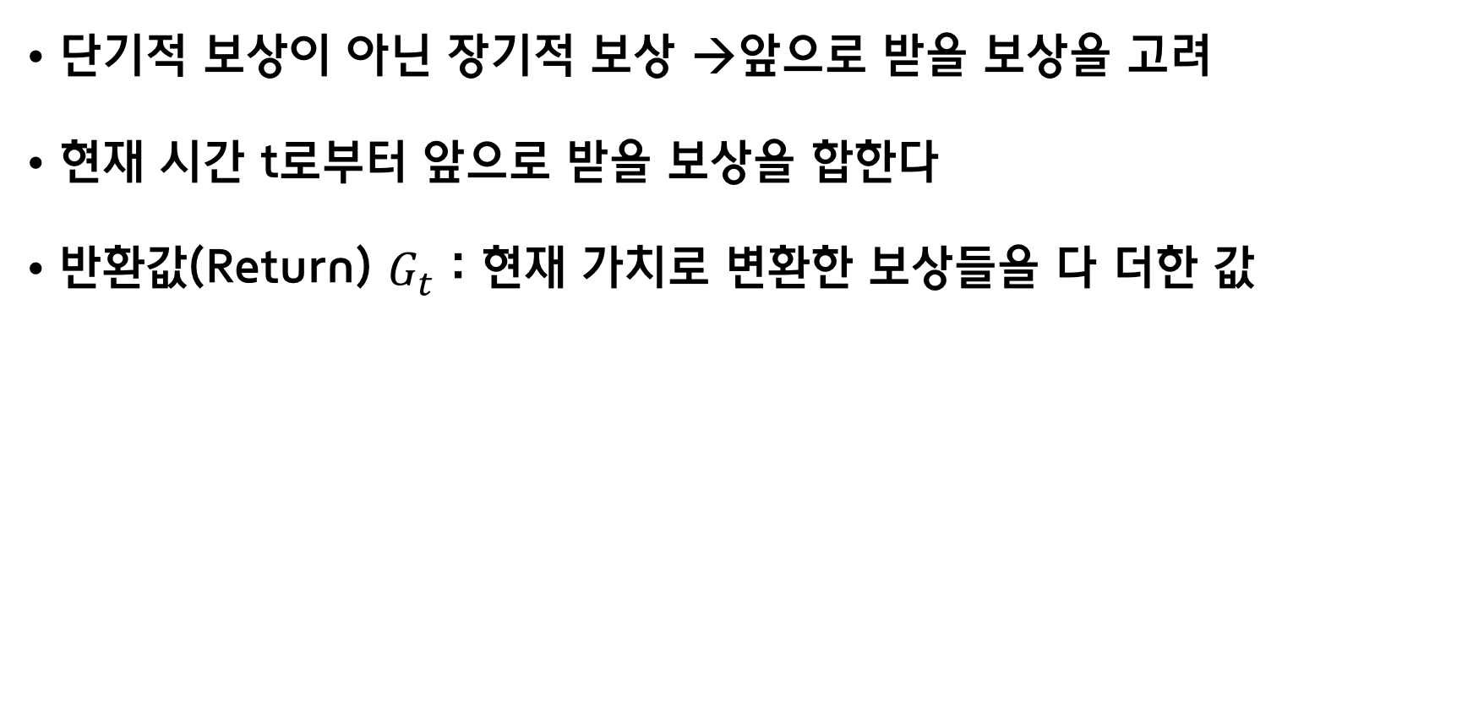
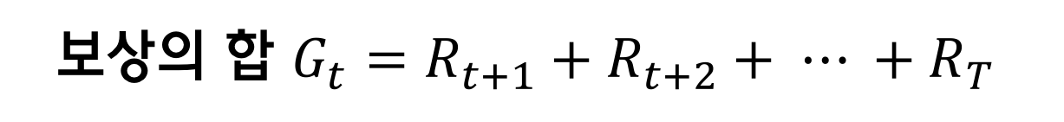
가치함수 (Value function)
단기적 보상이 아닌 장기적 보상 →앞으로 받을 보상을 고려
현재 시간 t로부터 앞으로 받을 보상을 합한다
반환값(Return) $G_{t}$ : 현재 가치로 변환한 보상들을 다 더한 값
보상의 합 $G_{t}$ $=R_{t+1}+R_{t+2}+ ⋯ +R_{T}$

Slide 30
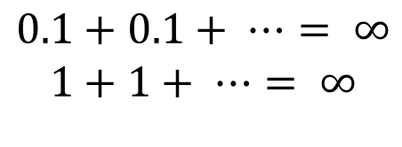
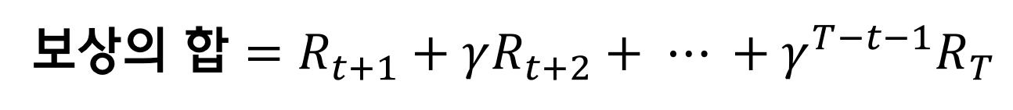
가치함수 (Value function)
보상은 딜레이(delay)된다 → 감가율의 도입(discount factor)
$$0.1+0.1+ ⋯= ∞$$
$$1+1+ ⋯= ∞$$
감가율 $0≤γ≤1$
보상의 합 $=R_{t+1}+γR_{t+2}+ ⋯ +γ^{T−t−1}R_{T}$

Slide 31
가치함수 (Value function)
가치함수 : 미래에 받을 것이라 예쌍되는 반환값의 기댓값
어떤 상태 s 에 갈 경우 그 이후로 받을 것이라 예상되는 보상에 대한 기대
가치함수는 상태 s로만 정해지는 값 →가능한 반환값들의 평균
$$v(s)=E\left[R_{t+1}+γR_{t+2}+ ⋯ |S_{t}=s\right]$$
$$=E\left[G_{t }| S_{t}=s\right]$$

Slide 32
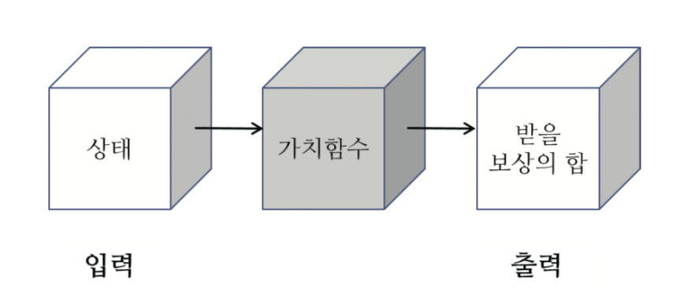
가치함수 (Value function)
가치함수의 입력과 출력
입력 : 상태(State)
출력 : 앞으로 받을 보상의 합
가치함수 $v(s)=E\left[R_{t+1}+γR_{t+2}+ ⋯ |S_{t}=s\right]$

Slide 33
큐함수(Q function)
하지만 내가 알고 싶은 건 어떤 행동이 좋은지인데?
지금 상태에서 이 행동을 선택했을 때 미래에 받을 것이라 기대하는 보상의 합 = 큐함수
입력 : 상태(State)
출력 : 각 행동에 대해 받을 보상의 합
큐함수 $q(s, a)=E\left[R_{t+1}+γR_{t+2}+ ⋯ |S_{t}=s, A_{t}=a\right]$

Slide 34
정책(Policy)
미래에 대한 기대 → 내가 어떻게 행동할 것인지를 알아야 함
각 상태에서 에이전트가 어떻게 행동할 지에 대한 정보
상태 s에서 행동 a를 선택할 확률
정책 $π(a|s)=P\left[A_{t}=a|S_{t}=s\right]$

Slide 35
벨만방정식 (Bellman Equation)

Slide 36
벨만 기대 방정식(Bellman equation)
가치함수의 계산가능한 형태로 만드는 식
$v_{π}(s_{t})=E_{π}\left[R_{t+1}+γR_{t+2}+ ⋯ |S_{t}=s\right]$
$$=E_{π}\left[R_{t+1}+γ{(R}_{t+2}+ ⋯) |S_{t}=s\right]$$
$$=E_{π}\left[R_{t+1}+γE_{π}{(R}_{t+2}+ ⋯) |S_{t}=s\right]$$
$=E_{π}\left[R_{t+1}+γv_{π}(S_{t+1})|S_{t}=s\right]$

Slide 37
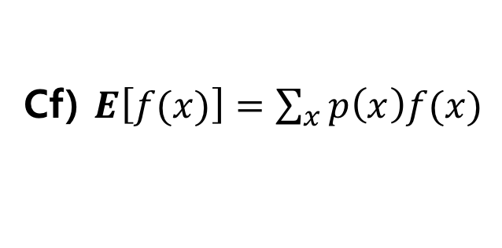
벨만 기대 방정식(Bellman equation)
가치함수의 계산가능한 형태로 만드는 식
$v_{π}(s_{t})=E_{π}\left[R_{t+1}+γv_{π}(S_{t+1})|S_{t}=s\right]$
Cf) $E\left[f(x)\right]=\sum_{x}{p\left(x\right)f(x)}$
계산 가능한 형태로 만들기 : 기댓값 성질
$$v_{π}(s)=\sum_{a∈A}{π\left(a \right| s)}(R_{t+1}+γv_{π}(S_{t+1}))$$

Slide 38
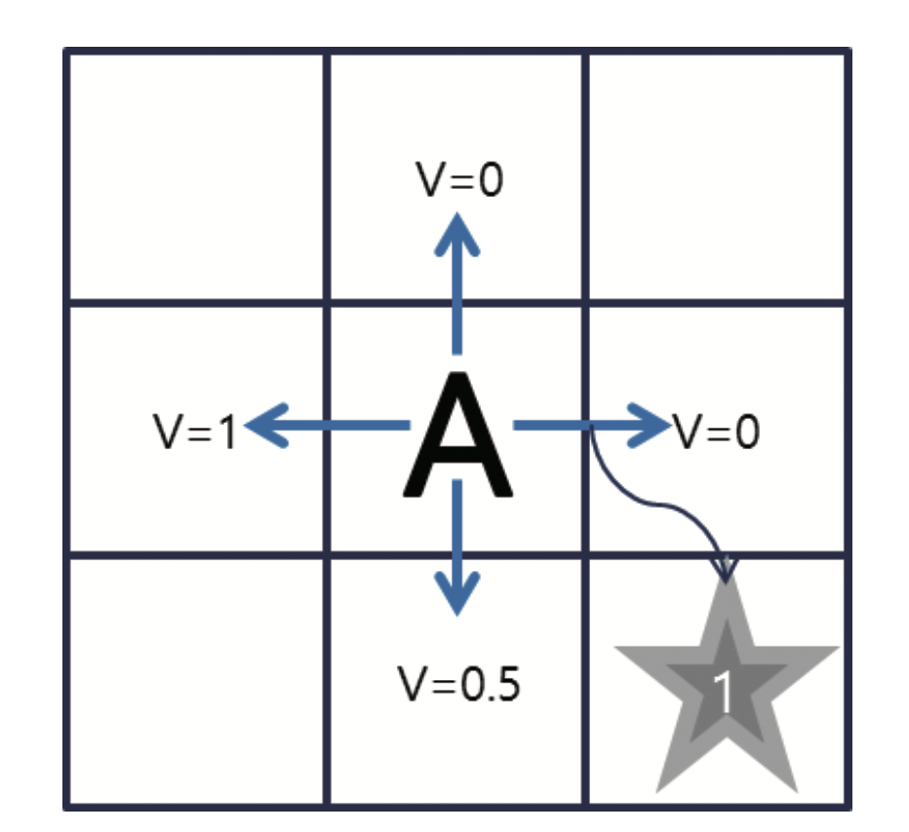
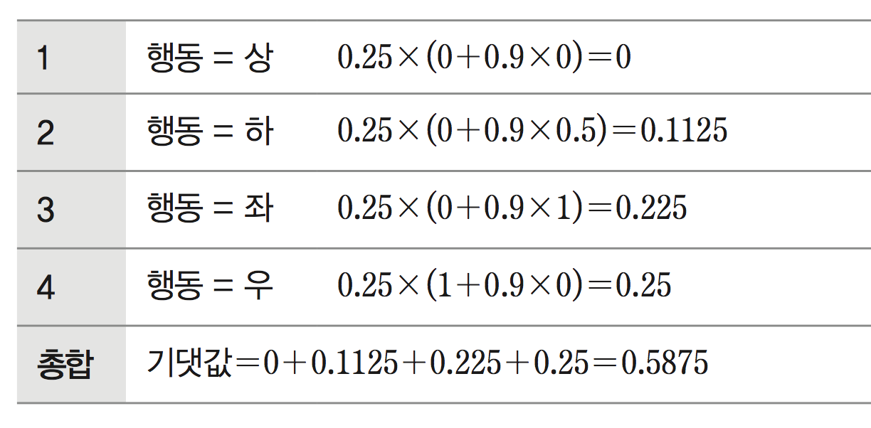
벨만 기대 방정식(Bellman equation)
$$v_{π}(s)=\sum_{a∈A}{π\left(a \right| s)}(R_{t+1}+γP_{ss′}^{a}v_{π}(S_{t+1}))$$
그리드월드에서 가치함수 업데이트
벨만 기대 방정식의 계산

Slide 39
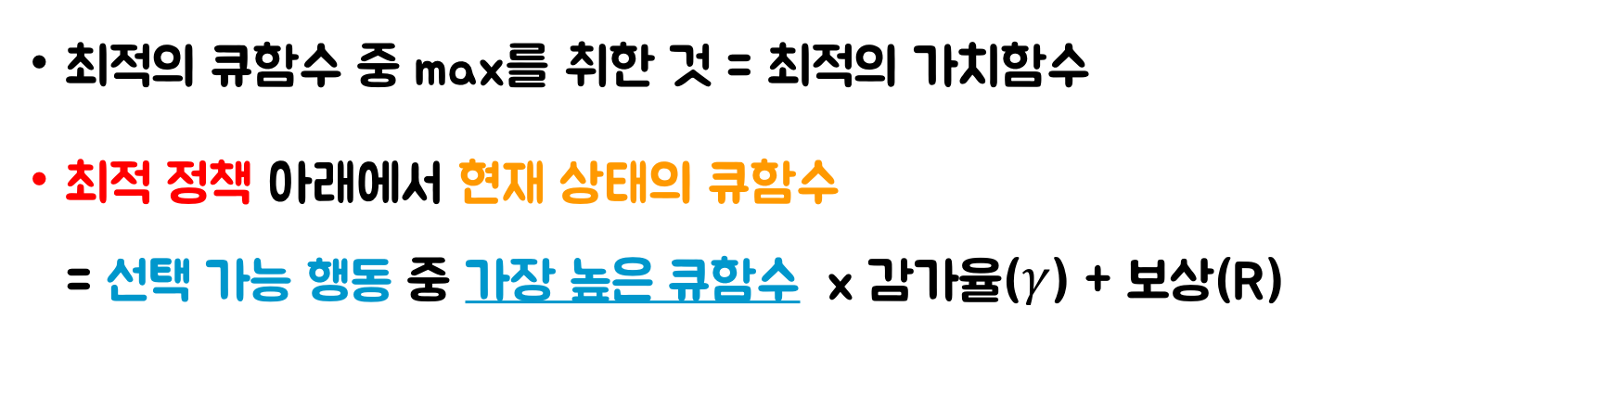
벨만 최적 방정식(Bellman equation)
최적의 큐함수 중 max를 취한 것 = 최적의 가치함수
최적 정책 아래에서 현재 상태의 큐함수 = 선택 가능 행동 중 가장 높은 큐함수 x 감가율($γ$) + 보상(R)
$$v_{∗}\left(s\right)=max_{a}E\left[R_{t+1}+γv_{∗}\left(S_{t+1}\right)\right|S_{t}=s,A_{t}=a]$$
벨만 최적 방정식
$$q_{∗}\left(s, a\right)=E\left[R_{t+1}+γ\max_{a}q_{∗}\left(S_{t+1},a′\right)\right|S_{t}=s,A_{t}=a]$$
큐함수에 대한 벨만 최적 방정식

Slide 40
다이내믹 프로그래밍 정책 이터레이션

Slide 41
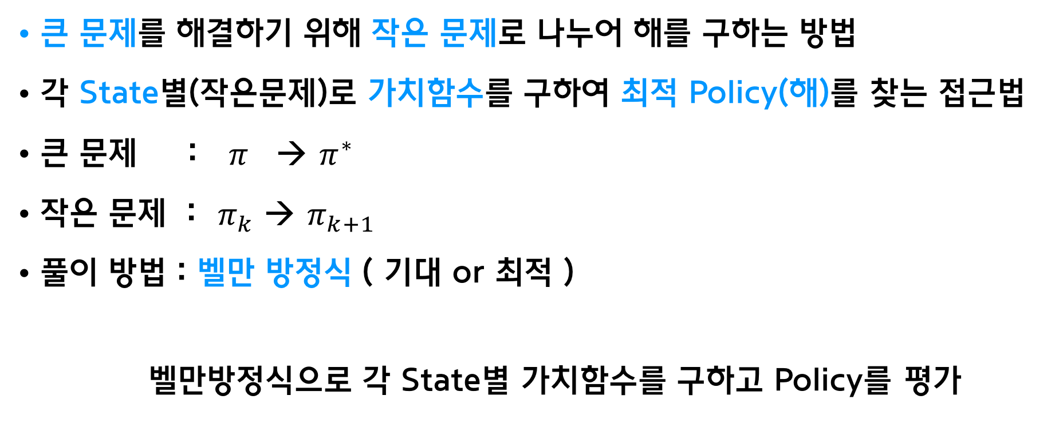
다이내믹 프로그래밍
큰 문제를 해결하기 위해 작은 문제로 나누어 해를 구하는 방법
각 State별(작은문제)로 가치함수를 구하여 최적 Policy(해)를 찾는 접근법
큰 문제 : $π$ → $π^{∗}$
작은 문제 : $π_{k}$ → $π_{k+1}$
풀이 방법 : 벨만 방정식 ( 기대 or 최적 )
벨만방정식으로 각 State별 가치함수를 구하고 Policy를 평가

Slide 42
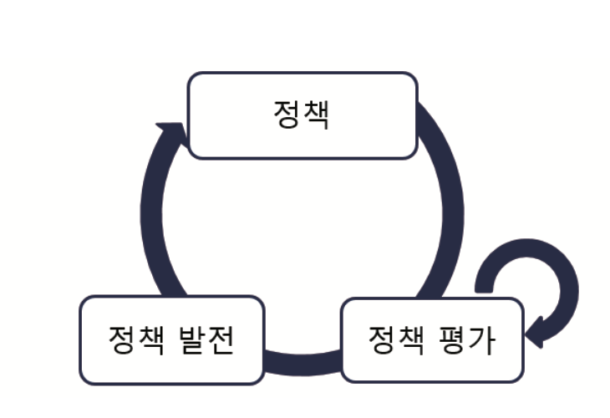
정책 이터레이션(Policy iteration)
벨만 기대 방정식을 이용해 MDP문제를 푸는 방법
정책 평가와 정책 발전으로 구성
정책을 평가하고(정책 평가) 새로운 정책으로 업데이트 한다(정책 발전)

Slide 43
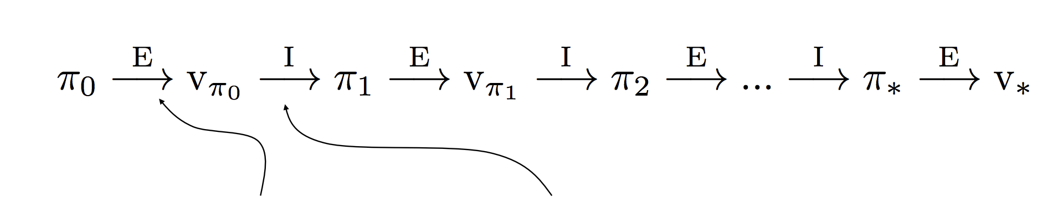
정책 이터레이션(Policy iteration)
벨만 기대 방정식을 이용해 MDP문제를 푸는 방법
정책 평가와 정책 발전으로 구성
정책 평가
(가치함수 구하기)
정책 발전
(Greedy Improvement)

Slide 44
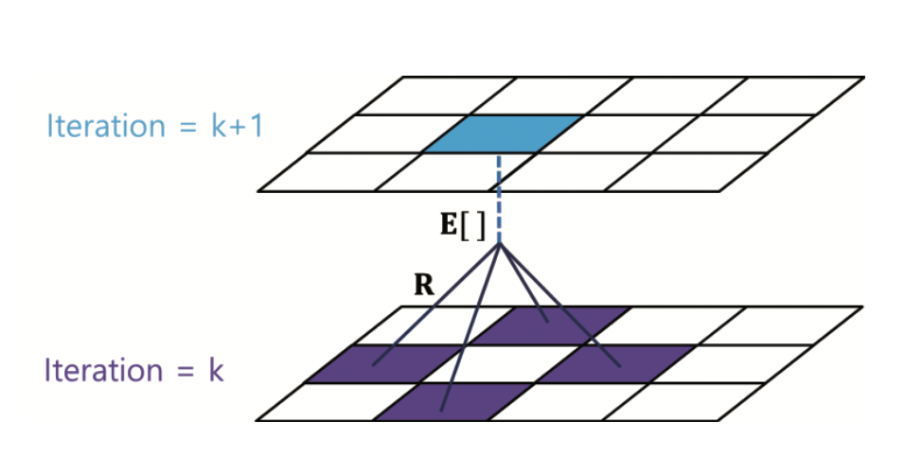
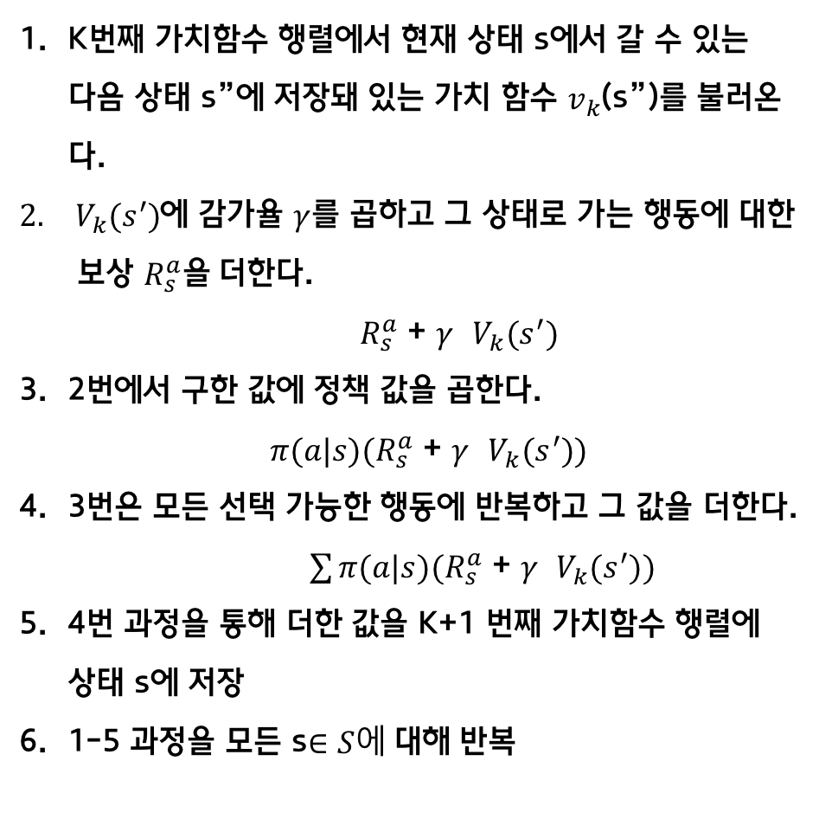
정책 평가(Policy Evaluation)
현재 상태의 가치함수 계산
K번째 가치함수 행렬에서 현재 상태 s에서 갈 수 있는 다음 상태 s”에 저장돼 있는 가치 함수 $v_{k}$(s”)를 불러온다.
${ V}_{k}(s^{′})$에 감가율 $γ$를 곱하고 그 상태로 가는 행동에 대한 보상 $R_{s}^{a}을$더한다. $R_{s}^{a}$ + $γ$ ${ V}_{k}(s^{′})$
2번에서 구한 값에 정책 값을 곱한다. $π(a|s)(R_{s}^{a}$ + $γ$ ${ V}_{k}(s^{′}))$
3번은 모든 선택 가능한 행동에 반복하고 그 값을 더한다. $\sum{π(a|s)(R_{s}^{a}\text{ + }γ { V}_{k}(s^{′})) }$
4번 과정을 통해 더한 값을 K+1 번째 가치함수 행렬에 상태 s에 저장
1-5 과정을 모든 s$∈S에$대해 반복

Slide 45
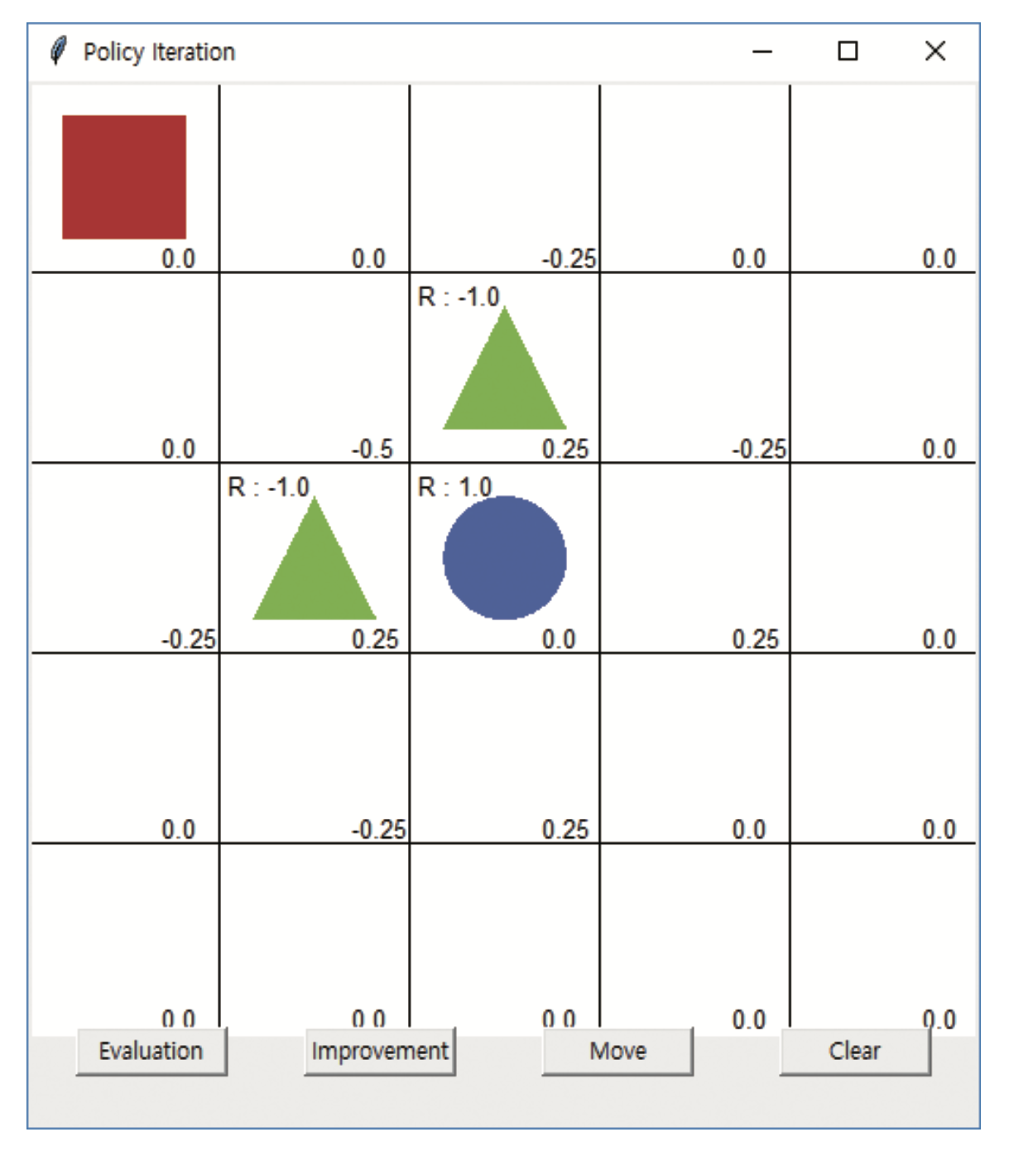
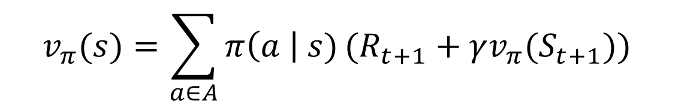
정책 평가(Policy Evaluation)
그리드 월드에서 정책 평가
모든 상태(s)에 대해 벨만 기대방정식으로 가치함수를 계산한다.
$$v_{π}(s)=\sum_{a∈A}{π\left(a \right| s)}(R_{t+1}+γv_{π}(S_{t+1}))$$

Slide 46
자, 평가를 했으면 어떤 기준으로 정책 발전? 탐욕 정책(Greedy Policy) = 가장 큰 큐함수

Slide 47
정책 발전(Policy Improvement)
탐욕정책(greedy policy) 지금 상태에서 선택할 수 있는 행동 중에 큐함수가 가장 높은 행동을 선택
탐욕정책 $π′(s)=argmax_{a}{ q}_{π}(s,a)$

Slide 48
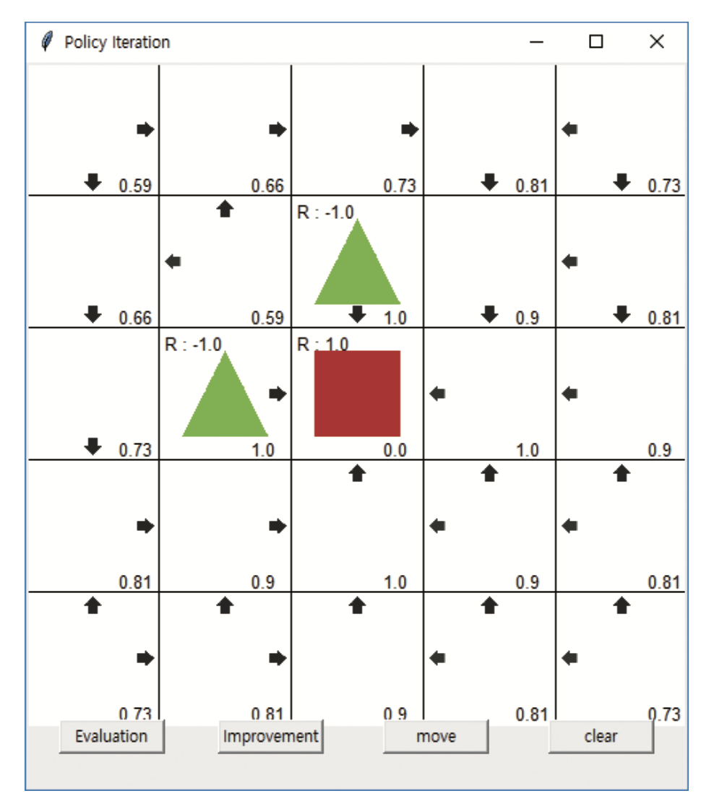
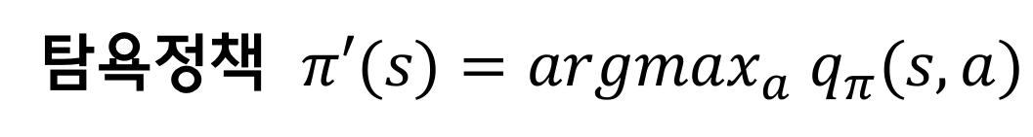
정책 발전(Policy Improvement)
그리드월드에서 정책 발전
모든 상태(s)에 대해 벨만 기대방정식으로 가치함수를 계산한다.
탐욕정책 $π′(s)=argmax_{a}{ q}_{π}(s,a)$

Slide 49
정책 이터레이션 실습
Grid World 예제
https://github.com/wooridle/DeepRL__tutorial/tree/master/source_code/policy_iteration

Slide 50
다이내믹 프로그래밍의 한계점
계산 복잡도 : 모든 State에 대해 가치함수 계산
차원의 저주 : State의 크기가 커질수록 차원이 커진다.
환경에 대한 완벽한 정보가 필요(Model-based) : MDP에 대한 정보

Slide 51
Model - Free Reinforcement Learning

Slide 52
Model-Free Reinforcement Learning
Dynamic Programing(Model-based) : MDP를 계산하기
ex) 정책 이터레이션, 가치 이터레이션
Reinforcement Learning(Model-free) : MDP를 학습하기
ex) MC, TD, SARSA, Q-Learning
에이전트와 환경간의 상호작용

Slide 53
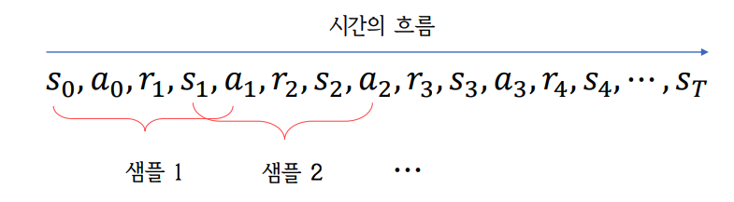
Model-Free Reinforcement Learning
1. Model-Free : 환경에 대한 정보를 모른다는 가정 (unknown MDP) 2. 샘플링 : 에이전트가 경험한 상태들의 흔적(샘플)으로 학습한다.

Slide 54
Model-Free Reinforcement Learning
에이전트가 MDP에 대한 정보를 모른다고 가정
에이전트가 현재 상태에서 행동을 선택
선택한 행동에 대한 평가를 받음 -> 보상(Reward)
평가를 토대로 자신을 업데이트 -> 가치함수의 업데이트 (Monte-Carlo / TD)

Slide 55
샘플링과 가치함수 업데이트
에이전트가 경험(방문)한 State의 가치함수 업데이트로 학습한다.
(가치함수 업데이트1)
(가치함수 업데이트2)
1. Monte Carlo 방식 = 에피소드 단위 업데이트 2. Temporal Difference = Step 단위 업데이트 (실시간)

Slide 56
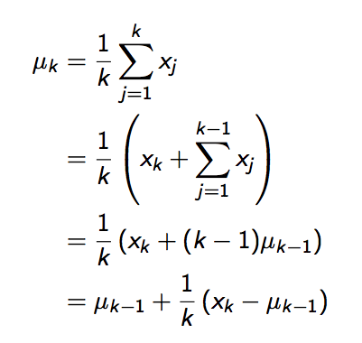
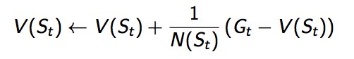
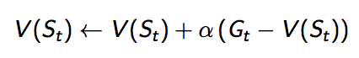
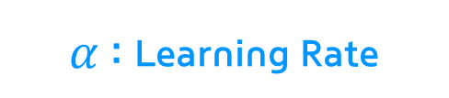
Monte Carlo Prediction
목표 : 에피소드 단위로 해당 에피소드에서 방문한 상태의 가치함수 업데이트
Incremental Mean 수식 유도
$α$: Learning Rate
에피소드가 끝나면 각 상태 가치함수를 업데이트

Slide 57
Temporal Difference Learning(시간차 학습)
실시간(On-line) 학습
1 ~ N Step 단위로 가치함수 업데이트
Monte Carlo는 에피소드 단위

Slide 58
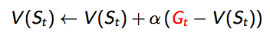
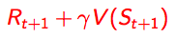
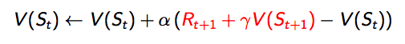
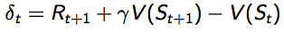
Temporal Difference Learning
목표 : Step 단위로 에이전트가 방문한 상태의 가치함수 업데이트
Monte Carlo 방법 : 실제 값 Return = Gt 로 부터 가치 함수 업데이트
Temporal Difference Learning 방법 : 추정 값 으로 부터 가치 함수 업데이트 = 추측 값으로 추측하기
= TD Target
= TD error

Slide 59
Temporal Difference Learning
강화학습 에서 가장 중요한 알고리즘 중 하나라고 불린다. by Richard, Sutton(강화학습의 아버지)
온라인 학습이 가능하다.
에피소드가 끝나지 않아도 학습이 가능하다.
Q-Learning의 기본 알고리즘

Slide 60
Q – Learning 큐러닝

Slide 61
어떻게 학습? 큐함수의 업데이트 + Exploration(탐험)
Ex) epsilon-greedy

Slide 62
Exploration vs Exploitation
행동 선택의 기준
Exploration : 현재 정책(Policy)과 상관 없이 랜덤하게 행동 선택
Exploitation : 현재 정책(Policy)에서 Greedy하게 행동 선택 (가장 큰 큐함수)
현재 에이전트가 가진 정책이 좋은 정책이 아닐 수 있다.
나쁜 정책으로 계속 행동을 하면 Local Optima에 빠질 수 있다.
Optimal 정책(Policy)을 찾기 위해 에이전트에게 지속적으로 탐험을 시켜야 한다.

Slide 63

$ε−탐$욕정책
탐욕 정책의 Exploration problem → 일정한 확률로 랜덤하게 행동 선택
탐욕정책 $π′(s)=argmax_{a}{ q}_{π}(s,a)$
$ε−$탐욕정책 $π(s)=\left\{\begin{aligned}a^{∗}=argmax_{a} q(s,a), 1−ε \\ &a≠a^{∗}, ε\end{aligned}\right.$

Slide 64
큐러닝(Q-Learning)
기왕 기억을 활용하는 김에 좋은 기억을 활용해보자
→ 다음 큐함수 중에서 가장 값이 큰 큐함수를 이용해서 현재 큐함수를 업데이트
(Q-Learning)
$$q\left(s, a\right)=q\left(s, a\right)+α(r+γ\max_{a′}{q(s^{′}, a′)}−q\left(s, a\right))$$

Slide 65
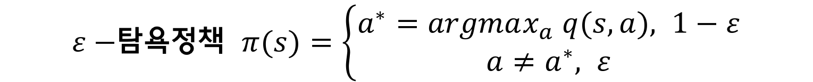
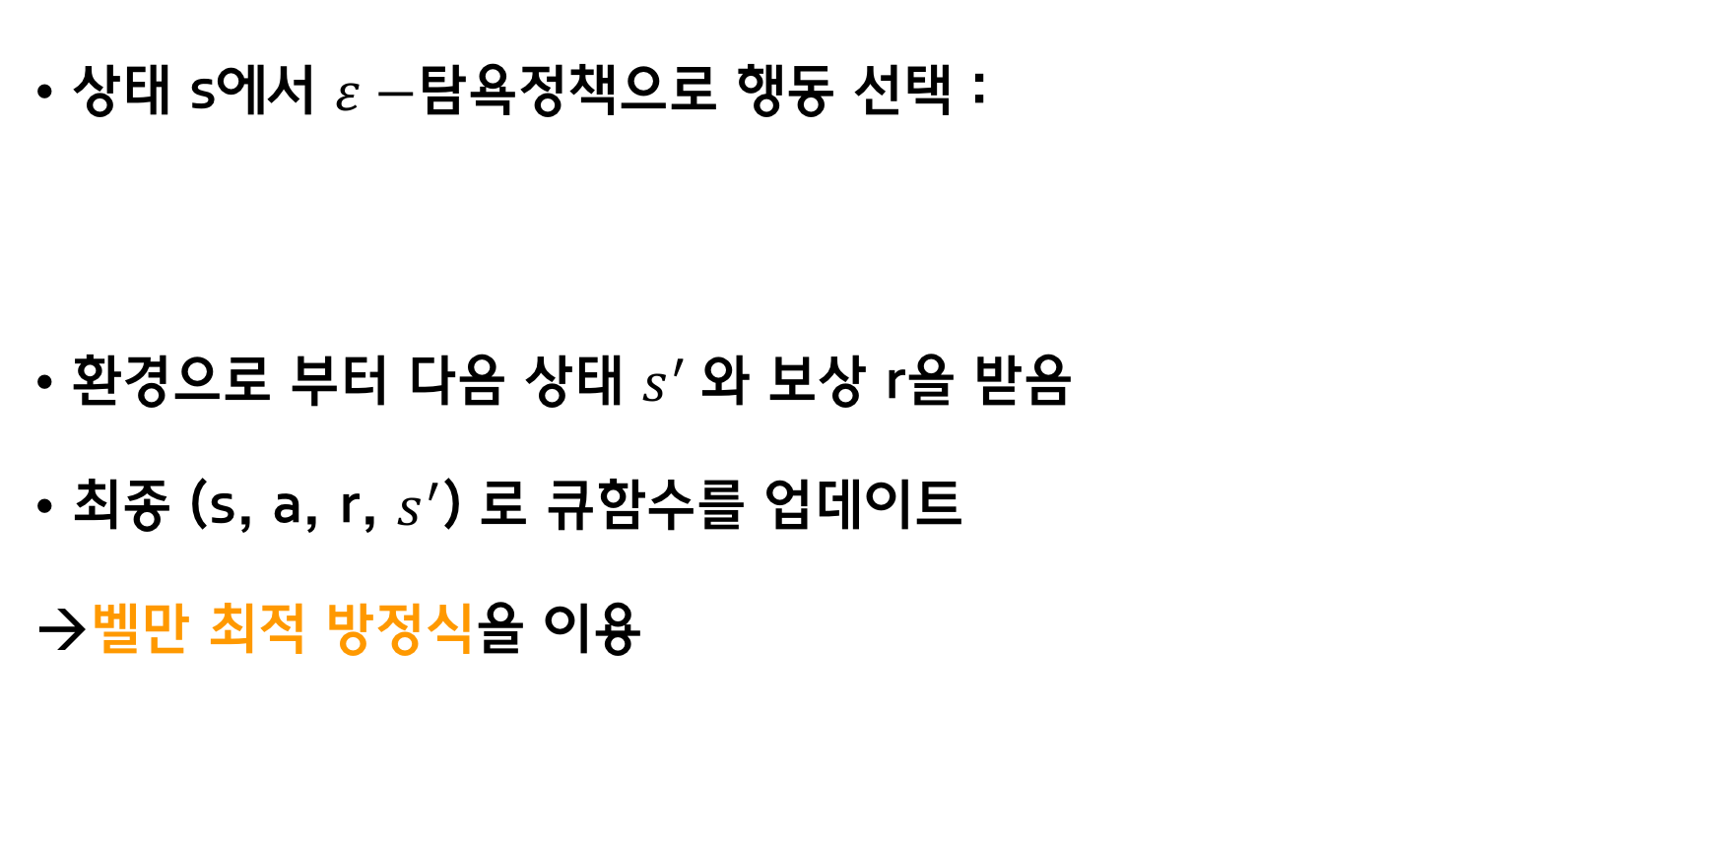
큐러닝(Q-Learning)
상태 s에서 $ε−$탐욕정책으로 행동 선택 :
환경으로 부터 다음 상태 $s^{′}$와 보상 r을 받음
최종 (s, a, r, $s^{′}$) 로 큐함수를 업데이트
→벨만 최적 방정식을 이용
$ε−$탐욕정책 $π(s)=\left\{\begin{aligned}a^{∗}=argmax_{a} q(s,a), 1−ε \\ &a≠a^{∗}, ε\end{aligned}\right.$
$$q\left(s, a\right)=q\left(s, a\right)+α(r+γ\max_{a′}{q(s^{′}, a′)}−q\left(s, a\right))$$

Slide 66
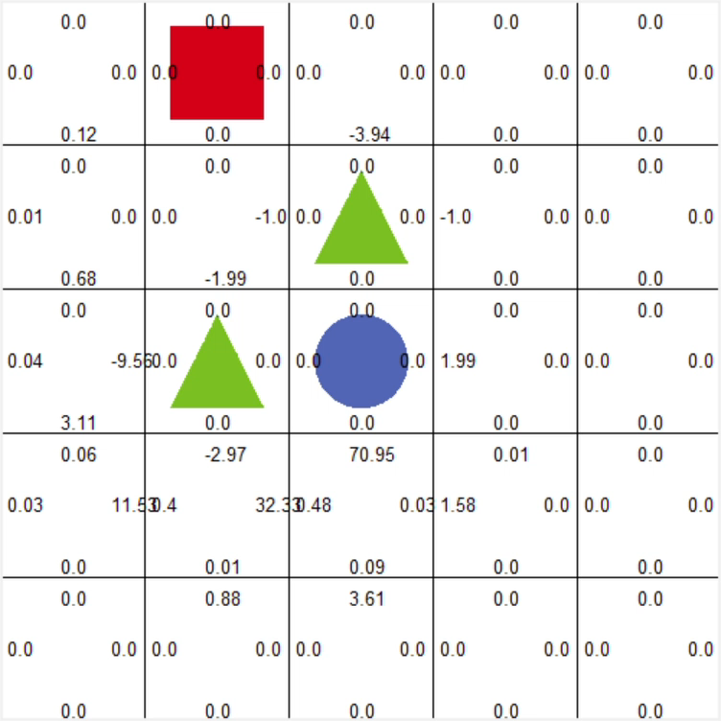
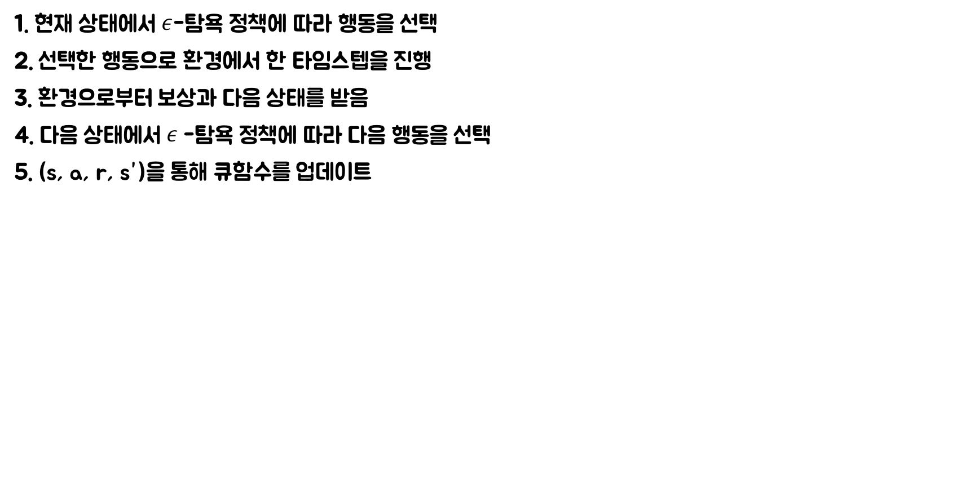
그리드월드와 큐러닝
1. 현재 상태에서 $ε$-탐욕 정책에 따라 행동을 선택
2. 선택한 행동으로 환경에서 한 타임스텝을 진행
3. 환경으로부터 보상과 다음 상태를 받음
4. 다음 상태에서 $ε$-탐욕 정책에 따라 다음 행동을 선택
5. (s, a, r, s”)을 통해 큐함수를 업데이트
지나가는 상태마다 큐함수를 다 업데이트하다
보니까 이제 어떤 행동을 해야 하는지 알겠다!
https://github.com/rlcode/reinforcement-learning-kr/tree/master/1-grid-world/5-q-learning

Slide 67
DQN 이해하기

Slide 68
Function Approximation

Slide 69
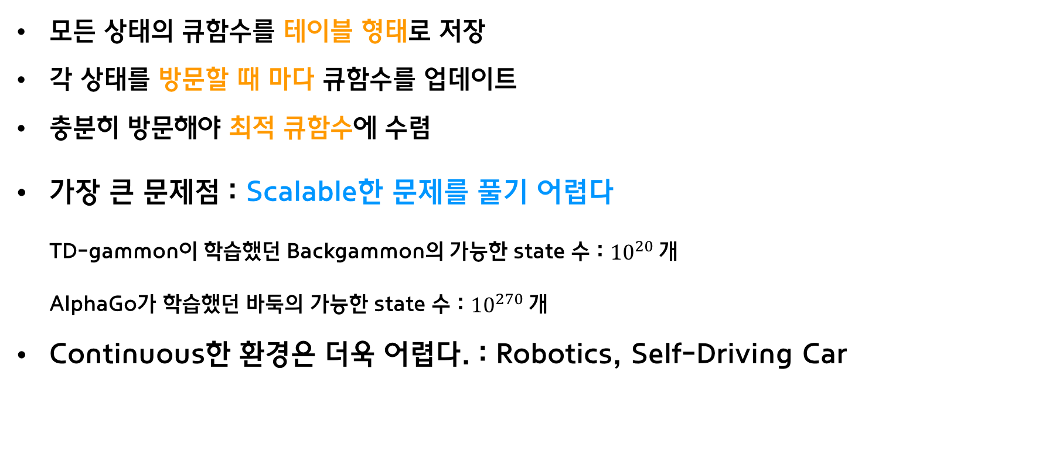
Function Approximation
고전 강화학습 한계
모든 상태의 큐함수를 테이블 형태로 저장
각 상태를 방문할 때 마다 큐함수를 업데이트
충분히 방문해야 최적 큐함수에 수렴
가장 큰 문제점 : Scalable한 문제를 풀기 어렵다 TD-gammon이 학습했던 Backgammon의 가능한 state 수 : ${10}^{20}$개 AlphaGo가 학습했던 바둑의 가능한 state 수 : ${10}^{270} 개$
Continuous한 환경은 더욱 어렵다. : Robotics, Self-Driving Car

Slide 70
Function Approximation
해결 방안
Scalable한 State Space : 많은 양의 계산량이 필요로 한다. 테이블 형태로는 풀기 힘들다.
Solution : Function Approximation !!
비슷한 State는 Function Approximation로 큐함수를 학습한다.
Gradient Descent + Deep Learning ➔ Supervised Learning 기법을 적용
Function Approximation : Target function을 정의하고 그 Target function을 approximate 하기

Slide 71
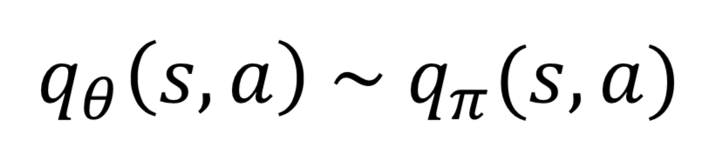
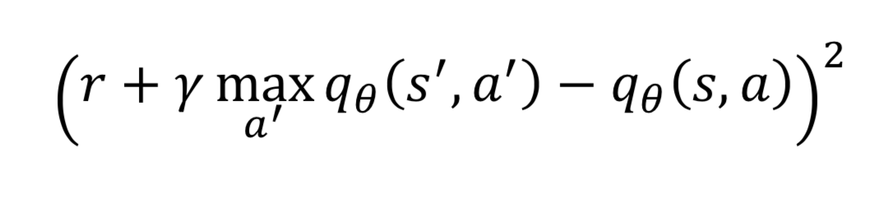
Function Approximation
Ex) Q-Learning
Target Function : 큐함수
큐함수의 Parameter
에이전트가 방문한 상태들의 큐함수를 Function Approximation
TD-error의 Gradient를 최소화하는 Parameter로 업데이트
Loss Function =>
정답
예측

Slide 72
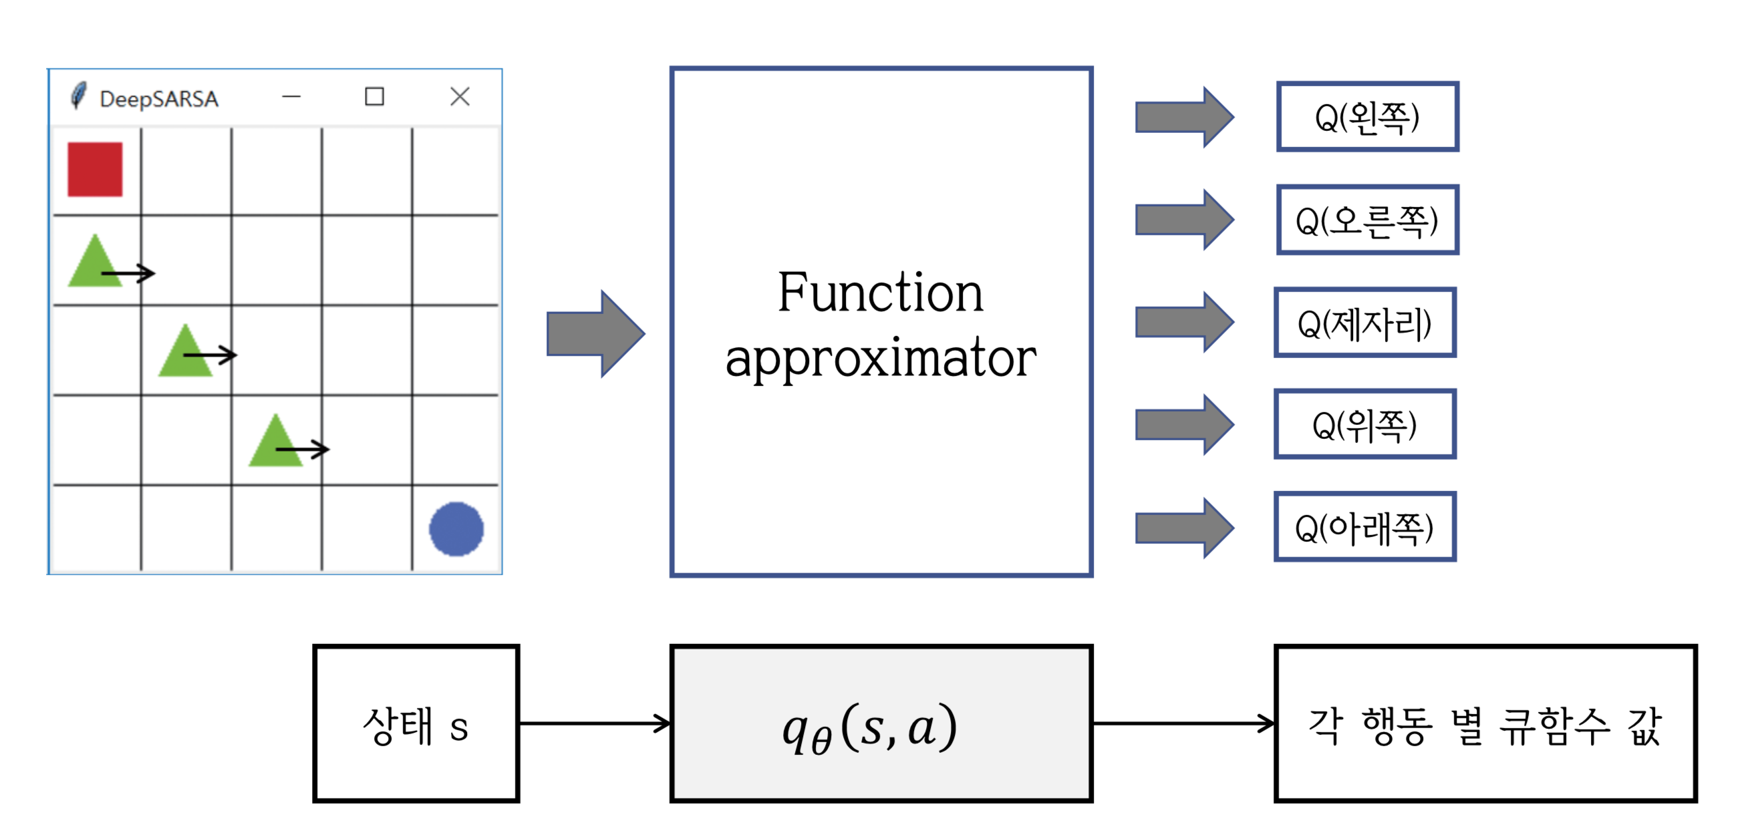
Function Approximation
Function Approximation으로 큐함수 근사
Input : State
Output : 큐함수

Slide 73
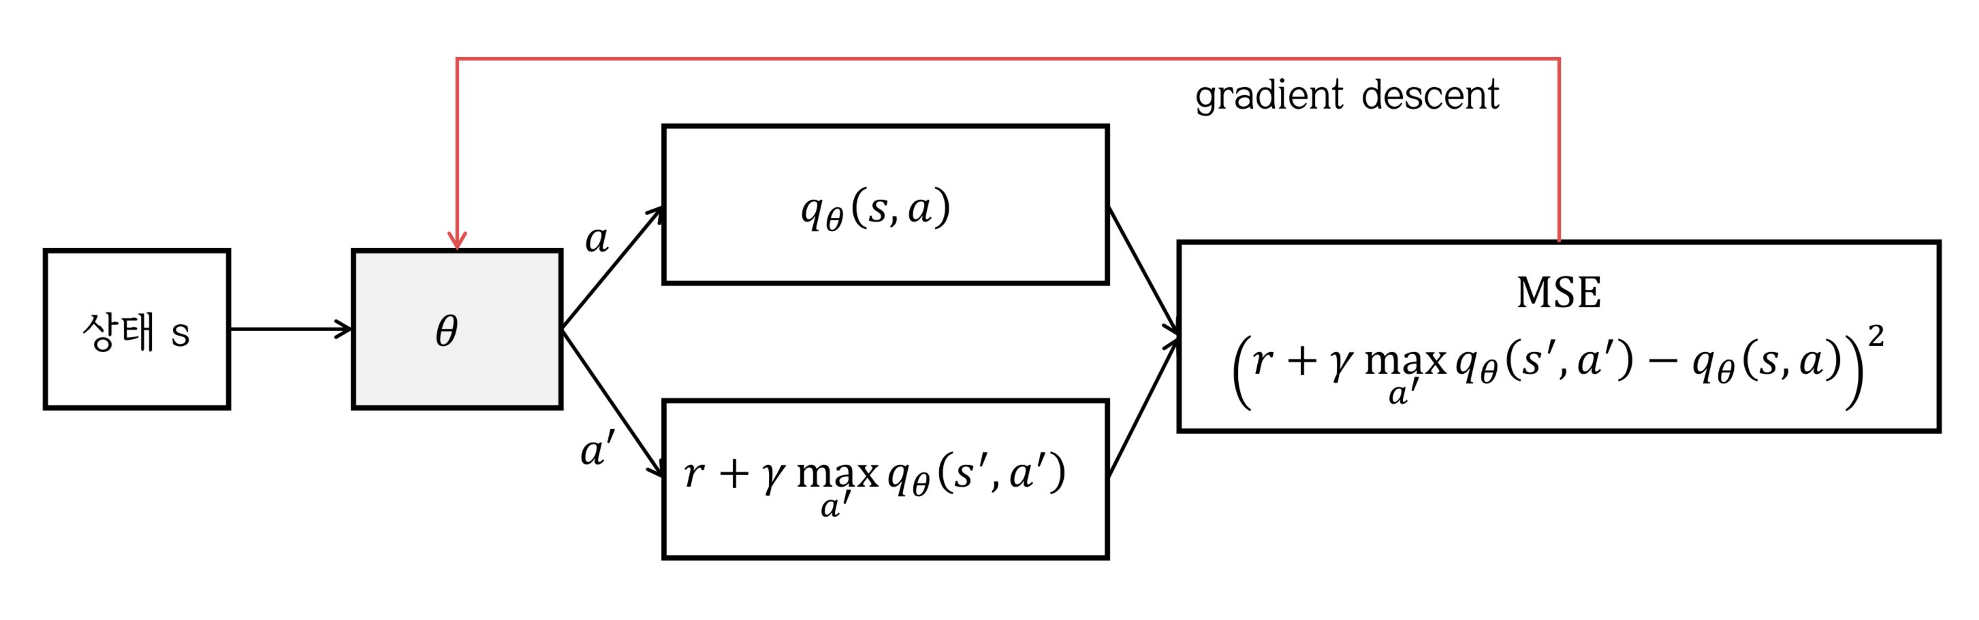
Mean Square error
큐함수 : Regression(연속적인 값)
Mean Square Error
정답(Target)과 예측(Prediction)의 오차를 최소화

